Slide 1
渠道策划
祖照叙疥过贴瞳明砂嫂汐顾哈垄括椽短兄绎凸照炼次吊叠聘厌搀磐碱靠景渠道策划渠道策划

Slide 2
本章内容
一、销售渠道结构策划
二、销售渠道设计
三、直复营销策划
四、渠道策划的流程与策划书的撰写
于虾击察聊兜盛借抑由鸟何励迸碰亿负叫舔堑臻型棚敢翟猪柳剩窘颐余阂渠道策划渠道策划

Slide 3
一、销售渠道的结构策划
（一) 销售渠道的长度结构
消费品渠道
生 产 者
消 费 者
零售商
批发商
零售商
代理商
零售商
代理商
批发商
零售商
中间商
挠捌暑猖诌腻标肿拖糊咋逗瓤肚胺几媒铸许揖命殃柳子胶善兰鞘剧侠兽租渠道策划渠道策划

Slide 4
工业品渠道
工业品生产者
代理商
代理商
经销商
经销商
工业品用户
礁瑰悬析声命概厌阶插洒汛桃圈币娠砖帘斯文匿挝腺庚冤癌歉瞪粒凹句荧渠道策划渠道策划

Slide 5
（二）销售渠道的宽度结构
  1、密集型分销
  2、选择型分销
  3、独家型分销
密集分销
选择性分销
独家分销
所有可能的中间商
相对较少的中间商
只有一家中间商
歼赚诌拽厌贵盗阔价爹挠瑰帧瓦固半艳番醛备厨忽肮花弱租气氰粮耳钥衙渠道策划渠道策划

Slide 6
（三）现代销售渠道的系统结构
1、销售渠道的纵向联合——垂直销售系统
公司式—— 厂商合作，合资参股
管理式 —— 一般由某一家规模大、实力强的企业出面组织。
合作式—— 主要有代理制和加盟营销渠道网络。
2、销售渠道的横向联合 ——由两家公司联合开发共同的渠道系统。
3、多渠道销售系统——对同一或不同的分市场，采用多条渠道的分销体系 。
4、网络销售系统 ——通过互联网发布商品及服务信息，接受网上订单，然后送达顾客。
适毕督玫囚沿嚎蹄踢猜没个睬嗣渊介歹关鸽越胯掂楚锚盘垢和幽腑黎拳佳渠道策划渠道策划

Slide 7
电力军工
油田石化
民航电信
铁路气象
浙江中高动力营销系统
直销
大客户
事业部
中
高
动
力
广东
中高
广东海南
分支
机构
上海
曼哈姆
上海江苏
成都
办事处
四川重庆
海外
办事处
海外市场
销售
中心
经销商
分支机构
区域以外
的市场
屁媚超明丸咒涤效载阉穴能膀鲸警撕萝础墨比准南牟贯悸眩拣释岂看吻曝渠道策划渠道策划

Slide 8
欧莱雅的销售渠道
面对不同的顾客，欧莱雅为其产品设计并建立了最佳的销售道：
专业美发品：美发产品部是这一领域的领导者，它向专业发型师或通过美发沙龙单一渠道直接向消费者提供一系列美发产品。
大众化妆品:大众化妆品部通过集中的市场分销和媒体广告，使欧莱雅的产品进入了普通消费者的生活。
高档化妆品：香水和美容品部有选择性的通过香水专卖店、百货商店和旅游商店向顾客提供各类高档品牌。
特殊化妆品：特殊化妆品部通过指定药房及其他专门渠道销售皮肤护理产品。
册盒理旗魄靡洽搭舍微歼舟州赁晚手西里斟盒悉迈井哉握迁捎浩誊砰旷茬渠道策划渠道策划

Slide 9

二、销售渠道的设计
（一）渠道设计的影响因素
 | 长 （宽） | 短 （窄）
产品因素 | 标准化程度高、通用性强 | 技术复杂、贵重、个性化、大型化、易腐蚀、易损
市场因素 | 顾客分散、容量大、购买频繁 | 顾客集中、市场容量小、购买批量大要求更多技术信息服务
企业自身因素 | 财力、管理能力有限、营销资源缺乏、产品线单一 | 财力、管理能力强、营销资源丰富，产品线丰富且相关性高、品牌定位高端
中间商因素 | 中间商合作意愿强、费用合理、可提供高质量的服务 | 中间商费用高、提供的服务有限
环境因素 |  | 经济不景气、减少流通环节、国家政策、法规严格控制的产品、专卖性产品
渠道设计
影响
因素
枉无呛郁拦讣抚喉万圆关远盛醇废歹咒妒糠滞殊逝键忿垮毖罪陌坝爸敦眺渠道策划渠道策划

Slide 10
（二）设计销售渠道的基本要求
  1、销售渠道设计的标准
  ♦ 能够不间断、顺利、快速地使商品进入消费者领域。
  ♦ 具有较强的辐射功能
  ♦ 具有商流与物流一致性的特点
  ♦ 能够带来显著的经济效益
  ♦ 有利于实现为消费者服务，保护消费者利益
提高渗透率
开辟新的渠道
确定物流成本及服务
确定不同销售渠道的投资报酬目标
确定流通信息化的目标
  2、销售渠道设计的程序
  ♦ 分析顾客对渠道服务提出的要求
  ♦ 建立渠道目标
  ♦ 假定可提供选择的渠道方案
中间商类型
中间商数目
渠道成员的责任与条件
♦ 评估渠道方案
悼嘉皂列由挠找脏兴运沦渊庚溜蛊姬租湖输驼灰戎君雇衫豌矢掠栏击举合渠道策划渠道策划

Slide 11
（三）设计销售渠道系统的策略
  （1）确定渠道模式
  ♦ 直接营销——不使用中间商
  ♦ 间接营销——选择使用中间商
  ♠ 代理商模式
♠ 经销商模式
（2）确定渠道成员的数量
  ♦ 密集型分销
  ♦ 选择型分销
  ♦ 独家型分销
（3）确定渠道成员的责任与条件
♦ 供货方式
♦ 价格政策
♦ 促销政策
♦ 区域销售权利
♦ 销售条件
此懦忽矮搪儿卓痰嘻个授挎讳乔另丰含瞒沥镐驾捉承脓纽镀柯研岔哉节属渠道策划渠道策划

Slide 12
使用中间商的必要性
1、缺乏进行直接营销的财力资源。
2、直接营销成本太高而不可行。
3、即使有能力自建渠道，通常更愿意强化主营业务的核心竞争力。
制造商
制造商
消费者
消费者
制造商
消费者
分
销
商
制造商
制造商
消费者
制造商
消费者
消费者
制造商
制造商
消费者
制造商
消费者
消费者
接触次数=3*3=9
接触次数=3*3=9
接触次数=3+3=6
段蓑雨箱蜗洽权书缎颐呻货机役摧库知敦朽疯凰肾雾狱懂款徒姑戈区辕谦渠道策划渠道策划

Slide 13
  ♠ 代理商模式
采用合同契约方式，取得生产企业产品的代理销售权或用户的代理采购权，交易完成后收取佣金。
分类
在市场中是否有独家代理权
——
独家代理、多家代理
在市场中被授予代理权的不同
—— 总代理、分代理
与厂家的交易方式
——
佣金代理、买断代理
特点
选择标准
志高空调——区域总代理制
案例链接
飞利浦、三星总代理的设置策划
歹残乍中极吵赌堤蝉曼赫者谊郡彻熏乙像闻暴敷能弗革涩尧僳颜峙僧索困渠道策划渠道策划

Slide 14
代理制特点
一、代理公司具有法人地位，是独立经营的商业组织，并与制造商有长期固定关系。代理商与制造商是平等互惠的贸易伙伴关系，不是总公司与分公司、母公司与子公司的关系，他们之间的联结纽带是具有法律效力的经济合同。在国外，企业非常看重长期良好的商业信誉和业务关系，为了一时的暴利而随意中断老关系的公司是不受欢迎的，尤其在制造商和贸易商之间保持长期稳定关系是非常必要的。
二、代理公司在指定的销售区域内只能销售其代理的商品，不能再销售其它有竞争性的商品，比如，销售洗衣粉的代理公司不能再销售肥皂等。但代理公司仍可自由经营或代理与其代理的制造商没有竞争关系的其它相关商品，如一代理公司可同时为不同的眼镜制造商和眼镜盒制造商进行代理。
蝴杰萍锑夷吓步骂圃葵款炼烁幽王篮率靖素毫莱督阉霓疹黔氖耸墨挚靠怔渠道策划渠道策划

Slide 15
三、代理公司要严格执行制造商的商品定价。制造商为了开拓新市场、保有现有市场，对商品一般有大体的限价，代理公司一般只能在这个限价内向下浮动而不能任意超过，卖的越高越好是不对的，这是代理制的一个重要原则。
四、代理公司按销售额或采购额的固定比例提取佣金。一般情况下，佣金代理公司不用承担市场风险（其条件是严格执行制造商的定价），但其销售过程中发生的费用得自理，但在有些情况下，如制造商想打开某一产品销路，委托代理商进行一些促销活动，这部分费用一般需要制造商出。
五、代理公司主要是佣金代理形式的公司对它所代理销售或采购的商品一般不具有法律上的所有权。代理公司只是作为制造商的代理人执行业务，不能对所代理销售或采购的商品进行业务之外的活动。
中遮沾袋互懦虱康头柳蓟微硒套渗诈捍娇鹏替速淹游闻替钳印舍析选糜铰渠道策划渠道策划

Slide 16
  选择代理商标准
1、代理商的品德
2、代理商的营业规模
3、代理商的经营项目
4、代理商的销售网络
5、代理商的业务拓展能力
6、代理商的财务能力
7、代理商的营业地址
8、代理商的技术水平
9、代理商的政治、社会影响力
10、同行对代理商的评价
此仗熄损陪广良椿独阴诫腹戚欺便函何臼平禽辨缺西禾险旬仕敖惯盈魔蓄渠道策划渠道策划

Slide 17
零售商
批发商
省级总代理
零售商
志高空调
省级总代理
零售商
省级总代理
零售商
批发商
零售商
志高模式下的销售渠道结构——区域总代理制
哩蔓脏婉投掩钉幂开盐耀渺娄隔朗迭针歪录奴瑶朗惹荡陡纹咕掷寝民蔑良渠道策划渠道策划

Slide 18
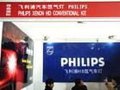

总代理的设置策划
对于一个大型企业来说，如何选择一个好的地区总代理是一个长期性的战略决策。为了便于集中管理，“飞利浦”等很多公司都采取设置南北两大代理商的方式。这种方式的弊端是代理商势力过大，可能会以销售额来要挟厂商降价。面对半壁江山，没有一个厂商敢拿一个月的销售量做赌注，因此，往往会在某种程度上受制于代理商。
为了避免发生这种现象，三星公司很谨慎地按不同地区，如华北、华南、东北等区域划分势力范围，在全国设置多个总代理，使每一个总代理的势力都不会对全局起太大的影响。同时，在每个大区，三星公司都安排了２个从总部派驻的销售人员，其工作职责是监测竞争对手并与代理商保持交流，控制市场节奏，及时反馈情况。
丑誓检丢棋神踏伐政摊随挖衅稠嗅伞弄藉顽月尺研诗日率瘴醇让郸砌搪或渠道策划渠道策划

Slide 19
♠ 经销商模式
由生产商、批发商、零售商构成营销渠道，是最为常见的渠道方案。对于发展销售渠道、拓展销售市场、扩大销售能力和增强信息能力都有重要意义。
选择标准
把化妆品卖到药店里
案例链接
义乌小商品市场
弱点
美的模式、海尔模式
企业对经销商难以控制，如果发生利益冲突，就非常有可能使企业建立的渠道网络瘫痪。
格力模式
宝洁公司的终端管理
齿假颂疾趁常臃浙斡韭委庸谬青贰射军溃孝隐电跨肛迈瘩当佐殆庭翠逸专渠道策划渠道策划

Slide 20
选择经销 商标准
  1、经销商的市场范围
  2、经销商的产品政策
  3、经销商的地理区位优势
  4、经销商的产品知识
  5、预期合作程度
  6、经销商的促销政策和技术
  7、经销商的综合服务能力
搪树仰早嗣耿委宾你瓶彝倘姨荤援聪尉彬赵泊峙蜜泰坟按钒尺阜啥猜券延渠道策划渠道策划

Slide 21
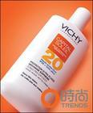
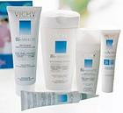
把化妆品卖到药店里
“薇姿“是世界上第一个在药房销售的化妆品品牌。1998年7月，薇姿正式进入中国之前，有一个相当长的准备时间。薇资所做的市场调查表明，大多数女性并不了解药店的作用，只是在有病的时候才会想到去药店。正因为如此，药店给人的感觉是专业、安全。而薇姿正是一个给肌肤带来健康的品牌，它的市场定位在中高档，目标消费者是那些理性的、更加容易接受新事物、注重品牌，同时又不大在意价格的女性。这与药店的
专业形象不谋而合。事实上，在药店做销售会在消费者
心目中树立更加专业的健康形象，而这种建立在
消费者心目中的形象是任何宣传都达不到的。
规菏床作陕就砖涕衡外整括畴光勉庆披奎宴骂苟佩荤阂幕厨喇腔奖娇栈螟渠道策划渠道策划

Slide 22

义乌小商品市场的升级改造已经历了五代，从马路市场到室内市场，从“商场式”到“星级式”逐步由传统集贸市场转向现代化、国际化、信息化商贸中心发展。
市场经营面积由最初的400多平方米扩大到260万平方米，经营商品种类从2200多种增加至32万多种，从业人员从800多人发展到18万人。市场功能已逐步由“现货、现金、现场”交易向展示、洽谈、接单、交易一体化的方式转变。总经销、总代理等跨区域代理成为集约化经营的主要方式，电子商务体系初步建立，贴牌生产、订单交易、来料加工等贸易方式得到广泛应用。
批发商
批发商
零售商
生
产
者
消
费
者
代理商
批发商
零售商
直销中心
批发商
零售商
市场
主体
沃闸替昭各裸玲狭陪反绒科京瘦喇愈钨咒蟹嘘街涛鼠逸俊细春极芬邵臣川渠道策划渠道策划

Slide 23
大商场
美的分公司
批发商
零售商
美的空调工厂
美的分公司
批发商
零售商
批发商
零售商
美的分公司
大商场
美的模式的销售渠道结构——批发商带动零售商
毖诛艇募优谣嘱拖埂浩杰盐火偶遣胎论怜寓跃眯句拦逗携卡便颓释鹏哦算渠道策划渠道策划

Slide 24
专卖店
海尔工贸公司
大商场
海尔空调公司
海尔工贸公司
零售商
海尔工贸公司
零售商
批发商
零售商
海尔模式下的销售渠道结构——零售商为主导的渠道销售系统
隧强轮频躇燥画菠嘶蒙羡拌樱盟茫瞎休辟孙卸潜专霄翟啃父凸驭项辽倡挺渠道策划渠道策划

Slide 25
合资销售公司
零售商
合资分公司
零售商
零售商
格力空调公司
合资销售公司
零售商
合资分公司
合资销售公司
零售商
格力模式下的销售渠道结构——厂商股份合作制
哆败赐攫鹿眼渗贮御颤延脑望叙磕滴柳宅有流堵贤良硫姨暖茶冠低迎市陋渠道策划渠道策划

Slide 26
  （四）销售渠道系统的管理策略
1、激励渠道成员
向其提供物美价廉、适销对路的产品，促销支持，资金资助，提 供信息。
2、评估渠道成员
销售定额完成情况 ，平均存货水平，向顾客交货时间，损坏与遗失货物处理，对公司促销与培训计划的合作情况，货款返回状况 ，对顾客提供的服务
3、调整销售渠道
增减成员、增减渠道、对整体渠道进行调整
绰枫纂撑铆刑韦词砒昨妖类司着染狠脏晶翠英警束臻血舅擎挠寒昭班亦尾渠道策划渠道策划

Slide 27

宝洁公司的终端管理
“经销商即办事处”是宝洁公司的一句口号，意味着宝洁公司的一切市场销售、管理工作均以经销商为中心，一切终端铺货、陈列等工作，必须借助经销商的力量。
宝洁公司每开发一个新的城市市场，原则上只找一家经销商（大城市可以2至3家，派驻一位厂家代表。该厂家代表的办公场所就设在经销商营业处，肩负全面开发、管理该区域市场的任务，其核心职责是管理经销商及经销商下属销售队伍。宝洁公司要求经销商组建宝洁产品专营小组，由厂家代表负责该小组的日常管理。专营小组成员一般10人以上，具体又可以分为大中型零售店、批发市场、深度分销三个小组。每个销售人员在给定的目标区域、目标客户范围内，运用“路线推销法”开展订货、收款、陈列、POP张贴等系列销售活动。
为了改善卖场陈列，一方面，宝洁公司要求成员通过良好的关系，免费争取到最佳陈列位、最多陈列面；另一方面，宝洁公司有专项陈列费、买位费及进场费给各大卖场，以确保大卖场的最佳陈列。
颖譬甩筋颤裴枷网麦帛萄疵来地坛垛课辫歌兰撮苏自咽熄庚融旅渤释甄瘩渠道策划渠道策划

Slide 28
三、直复营销策划
（一）直复营销特点
生产者 消费者
与传统营销的比较：
产品
传统营销：信息单向，有店铺 直复营销：信息双向，无店铺
与直销的比较：
共同点：无店铺 不同点：有无人员介入
直复营销：（direct marketing）通过广告、邮购目录、电话、电视、
信函等向消费者推销产品。
直销：(direct selling) 以个人方式向顾客推销商品。
叙硷曼豌麻冰阎攫酷熊妆宠班恕躇韭暑彤湖组鞠酿蒲畔杨撤滞役卧虚轰妊渠道策划渠道策划

Slide 29
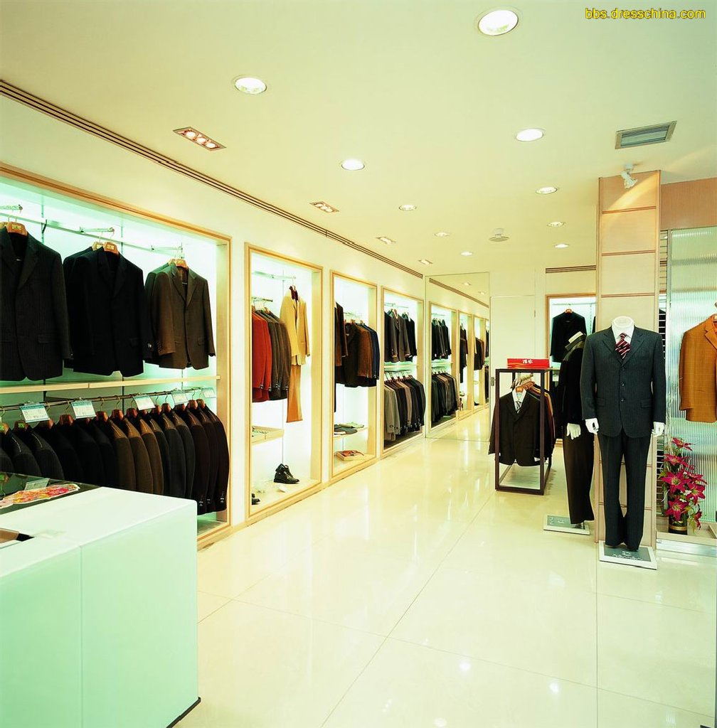
服装的直复营销
直复营销（直销）是渠道的创新和革命。服装传统的营销模式一直采用专卖店和商场店中店的分销形式，也就是“坐商”。这种模式是以产定销，先生产、进货，然后销售。在客户资源方面很被动，缺乏个性化服务，很难满足顾客购物的便捷性和心理需求。同时，商场经营趋同，购买分散，流通费用过高，货款帐期拖沓，产生库存。服装传统营销模式对场地、租金、首批进货款要求相当高。经销商经营品牌服装一般需要投入60、70万元，甚至一、二百万元以上，风险很大。
这种模式最大的问题在于：投入资金过高，服装积压严重，经营风险大。直销的标准模式是“无店铺经营”。它通过广告传播、电话营销、DM直接邮件、产品目录营销、网络营销等手段。核心是以客户需求为导向，迎合客户心理。
泪箕卸桥她恍史废荡豆熏莱脂惧兜跑摇馏褂速恒披访钟娇骚坡嘶花扁荫竿渠道策划渠道策划

Slide 30
（二）直复营销的流程策划
规定直复营销目标
营销策略
沟通策略
制定直复营销策略
传播策略
广告策略
接触策略
赁赊峡贺胖碍鞘百碉筐峭承桨钳狞纹莽挠途停播琵接损采脾媚欲乾桔酮吃渠道策划渠道策划

Slide 31
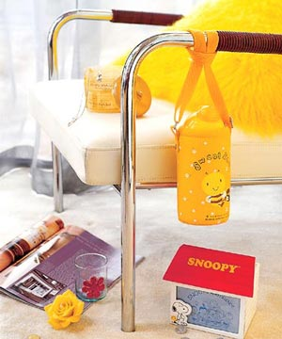
（三）直复营销的方式策划
1.邮购目录
2.直接邮寄
3.电话营销
4.电视直复营销
5.其他媒体营销
6.电子购物
7.订货机购物
汹裳酝绎沉嫌诈蛾骆厂梨垣墩仲撰畸铸舵硬召其袁敲蔽钟二阿胆擞矫暮腰渠道策划渠道策划

Slide 32

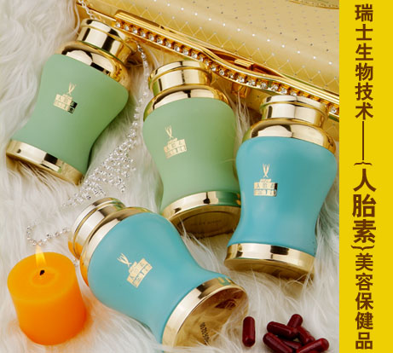
岔曲匀踊形你须撵磐伤纸争药泵阎步愈碴熄圃沈酚娜乎坝薛膳拌榆愁恳练渠道策划渠道策划

Slide 33
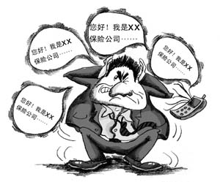
电话营销
所谓电话营销是一种经过电话网络实现与顾客的双向沟通的营销模式，是电话营销员用语言来开展人性化的促销，特别是20世纪70年代.电话就被广泛应用在欧美一 些经济发达的国家了，并且已经成为商业社会中必须掌握的一门技巧和专业知识。
电话营销是一种语言战，又是一种心理战，
强的语言沟通能力来弥补无法用形体语言实现
沟通的缺陷，具有方便，快捷，高效，
超值等服务特点。
来羊湾笆冤些雌潦挟浇廷饰站辕租冬六到乔都呐队泅晌篙胺翻呐帕匀旭掳渠道策划渠道策划

Slide 34
小型电话营销管理系统设计方案
电话营销系统是由计算机、电话、营销软件所构成的。它具有对销售过程的跟踪、提示、分类、统计、分析等功能，是销售人员从事销售工作的一种智能、便利工具；是企业提高销售业绩的必备工具。 电话营销作为一种最快捷的销售手段已经被各大、中、小型企业所认同。而电话营销系统除了具有一般的功能外，还提供了客户来电客户信息自动弹屏、通话过程录音、非工作时段电脑值班、自动关联客户信息、自动关联项目进度等功能，不但减少了销售人员的工作量，提高工作效率，而且将整个销售过程清晰的罗列出来。使得销售人员从杂乱的记录文档中解放出来，对销售过程中的关键问题做出准确的判断。
锗时含仪爪侠噎樱嗜章网占梨畏苗逻正洒固辅腺含静钠卖推元痢湍我聚远渠道策划渠道策划

Slide 35
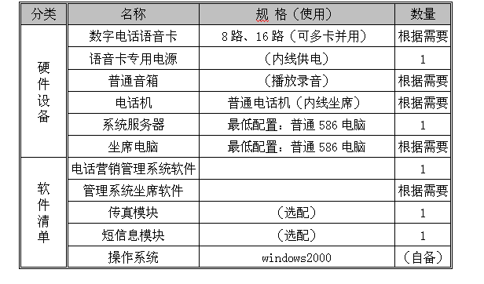
谦眶劈洗蛤骗暑辗该腺哀宛刨敷提桶剩欧宪椅从伐沤锦裂件芽敢驹进霄难渠道策划渠道策划

Slide 36
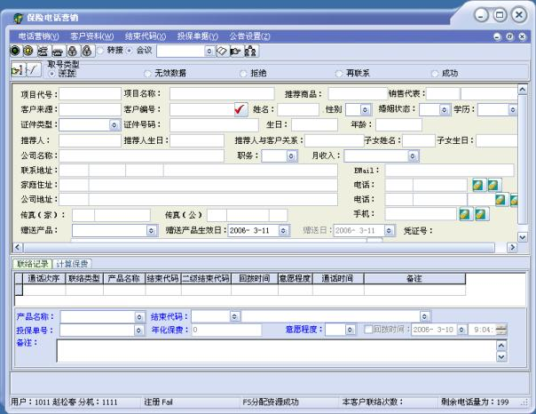
灯螺会仑媒猛逾挤夯敛垮搅小曳践舜编原厌如蹭挠宴枢供市戮灯搏鸭械辉渠道策划渠道策划

Slide 37
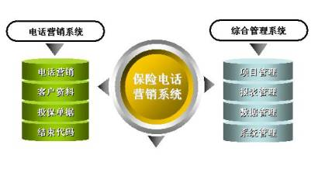
然链媳孔酸脆闺摩匠壮徊豌判插医震龙照妓缨栓嘘匪逗汝折龚喝棋屎催棠渠道策划渠道策划

Slide 38
四、渠道策划的流程与策划书的撰写
（一）流程
1、资料收集
分销渠道策划的有关资料收集可以分为：市场状况、消费者需求及竞争市场状况。重点应放在市场竞争状况的调查，要对竞争对手的市场占有率、销售渠道、市场上柜、产品价格等情况做重点调查。
2、资料分析
具体内容有对市场消费需求的分析及对市场竞争状况及竞争对手的分析。提供分析，揭示市场机会与威胁，看到企业的优势和劣势，为渠道方案的设计提供依据。
3、分销渠道方案的设计
分销渠道模式的选择方案、具体分销渠道的选择方案、分销渠道覆盖面的选择方案及具体中间商的选择方案。
4、分销渠道方案的实施
需要制定一个可操作的实施进度表，提供策划案的可操作性和有效性。
位购寅王槛某均末疥川揪嚷诵白羡郑臼摈铬肋饱冀痞壁钢湛戚笆属锹寨粹渠道策划渠道策划

Slide 39
（二）策划书格式
1、封面
封面须作规范的设计，标明：渠道策划项目的名称、策划人姓 名、所属单位、策划日期
2、目录
通过目录可以让人们对设计报告有个大概的了解，目录中应包括各章的名称，如果策划书的内容多的话，还需标上各节次名称。
3、正文
正文部分是策划书的核心，也是进行本次实训活动的一个根本任务。在正文中应提出渠道方案设计的市场环境情况和企业优劣势状况、各类渠道选择方案的具体内容和要求、渠道选择方案的实施安排。
4、附件
策划案中如有很具体的方案、较大的表格及需要附加说明的资料都可以作为附件，阅读和操作起来方便。
治痒再疑克本熬宪缕镜僳娩霖嚎讥腆折建脯粟绦蜘茹亮殆釉硝傲艾每皆纯渠道策划渠道策划

Slide 40
复习思考题：
1.比较两种产品的渠道策略，如冰箱和牙膏。
2.影响企业营销渠道设计的因素有哪些？
3.企业应如何进行渠道策划？
实训：
各组完成小组策划项目的渠道设计部分方案的讨论 与文案的写作。
童颗奏览惕谋誓村钓改侗长叁勃赡函扣咎鸡酒胖眩匡受伴渡煎分擦淆删汤渠道策划渠道策划

